Slide 1
Vallás, erkölcs, jog a teremtésvédelemért
Birher Nándor
2019. 09. 27
birhernandor@gmail.com

Slide 2
Magától értetődő cím?
Igazából nem, mert a teremtésvédelmet jellemzően jogi-gazdasági kérdésként közelítjük
Ugyan vannak próbálkozások „etikai” húrok pengetésére …
vagy vallási tartalmak előhívására: Laudato si, Ferenc-Al Azhar Egyetem Főimám
„fedezzék fel újra és terjesszék a béke, az igazságosság, a jóság, a szépség, a testvériség és a közös együttélés értékeit” „a modern világ válságának legfontosabb okai között van az elaltatott emberi lelkiismeret és a vallási értékektől való eltávolodás, valamint az individualizmus és a materialista filozófiák eluralkodása”.

Slide 3
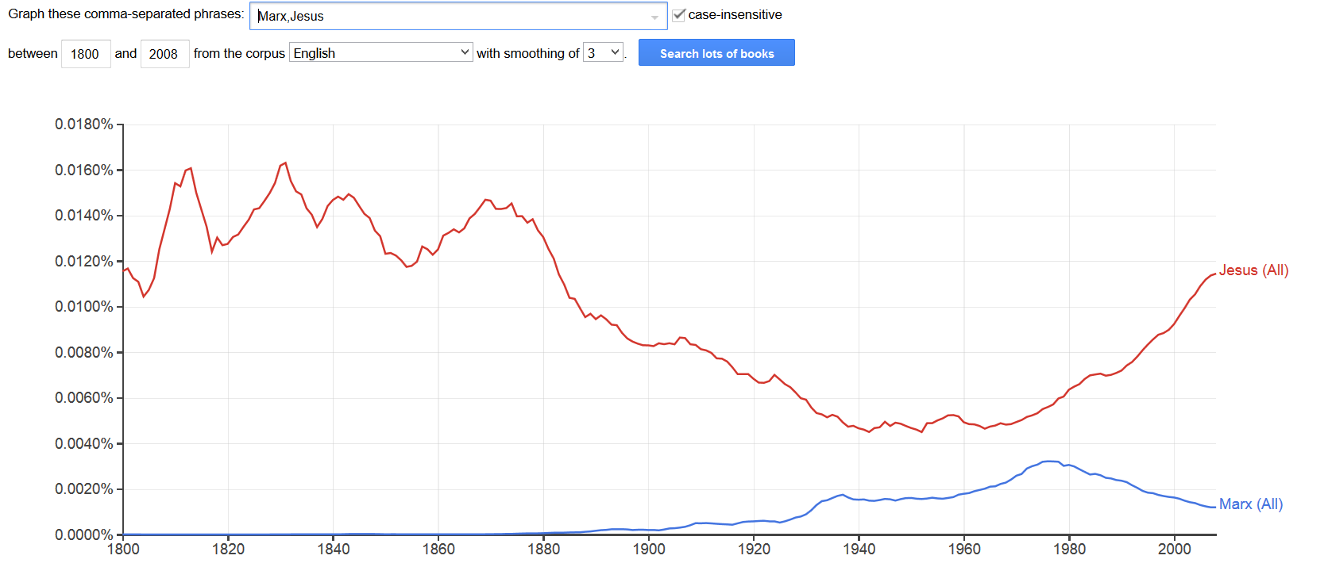
Valami van…

Slide 4
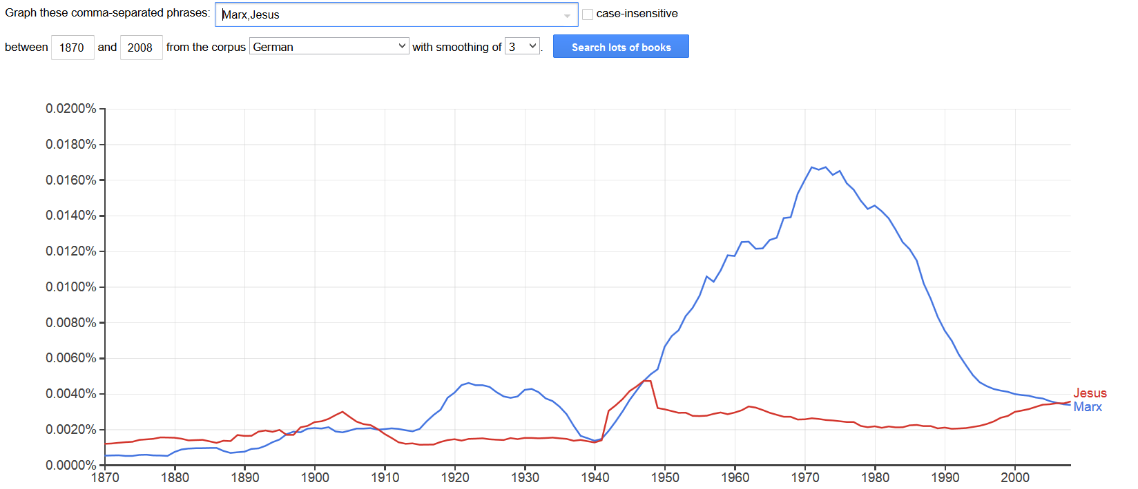

Slide 5
Alapkérdés: Miért van a Föld?
Természettudományos válasz: véletlenül – egy állapot a „rend” és a teljes káosz között
Miért van benne az ember? – Véletlenül….
Mit tegyünk hát? - „Élvezzük a jelenvaló jókat” (Bölcs 2) / „Pusztítsuk el az igazat”
„De tévednek, mert gonoszságuk vakká tette őket, nem tudják a lelket titkát becsülni”
Fordított evolúciós út: az ember elveszti azt a társas képességét, amit hívjunk „szeretetnek” „igazságos osztozásnak” és elkezd úgy viselkedni mint más főemlős társai: csak maga és az ösztönei számítanak
Vígasz (sovány): a rossz elpusztul/kipusztul…. (fenntarthatatlan)

Slide 6
Az evolúció csúcsa: „Krisztus”
Mit jelent? „A fejsze a fák gyökerén” – Mit tegyünk?
Akinek két köntöse van ossza meg azzal, akinek egy sincs: szolidaritás
Áldozatvállalás de Miért?
Az élet kollektív értelme „egyetemes választott nép”: az élet a legnagyobb ajándék – minden korban mindenkinek – a földi élet nem cél hanem eszköz
Az ember Isten képmása: kreatív, alkotó, értelmes, örökkévaló
Kant (posztulátumok): az ember szabad, halhatatlan, Isten teremtménye
A világ a rendetlen felől halad a rend felé: Önfelülmúlás

Slide 7
Ezeket a gondolatokat rendszerbe lehet foglalni
A jog, az erkölcs és a vallás rendszerébe
Nem egymást átfedő struktúrák, hanem egymással kooperáló/kommunikáló normák
Az egészséges „kommunikáció” a normák között egészséges (fenntartható) valóságot eredményezhet
A teremtésvédelem az ember lelkénél kezdődik (vallás), a lelkiismereténél (erkölcs) folytatódik és csak ezután ér el a cselekvő észig (jog).

Slide 8
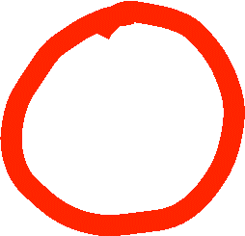
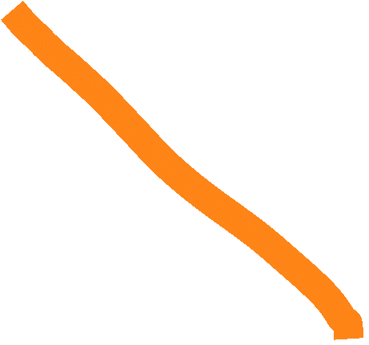
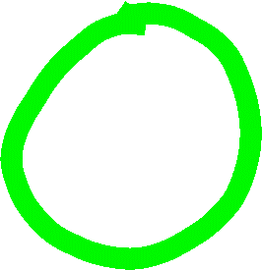
Normarendek
Mindegyik saját nyelvvel, saját belső kóddal rendelkezik (normatívan zártak) ez azt jelenti, hogy:
Nincs közös halmazuk!

Slide 9
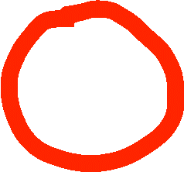
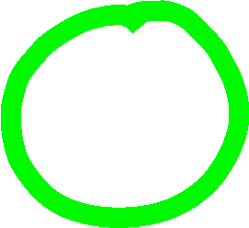
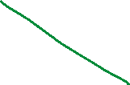
Kapcsolatban vannak

Slide 10
Szabályozás célja: az ember (nem gép vagy állat)

Slide 11
Jog-Erkölcs-Vallás
Három normarend:
mindhárom szükséges az egészséges társadalom működéséhez
de önmagában egyik sem elégséges a társadalom működéséhez
Jog: az állami hatalom erejével szabályoz, de mi a jó és a rossz fogalmának lényege?
Erkölcs: a tisztesség erejével szabályoz, de „Mért legyek én tisztességes?”
Vallás: a Feltétlen erejével szabályoz, de hogyan kerülhetem el a fanatizmust?
Notes:
Erkölcshöz: Az ember tudja mi a jó és rossz, azonban amiről ő tud, nem az Isten szerinti jó és gonosz, hanem az Isten-ellenes jó és gonosz (B. Etika, 183)
Valláshoz: Csakis abban mutatkozik meg, hogy felelősségből avagy cinizmusból cselekszik-e valaki, hogy felismeri-e és magára vállalja-e a törvényszegés tényleges bűnét – a törvény igazi megszentelése érdekében. (B. Etika 180)

Slide 12
 | Kérdés | Válasz | Alapkérdés
Jog | Mit lehet tennem? | Mindent szabad, ami nem tilos. | Hogyan cselekedjek?
Erkölcs | Mit kell tennem? | Ami a saját tökéletességem és a másik boldogságát szolgálja. | Hogyan cselekedjek?
Vallás | Miért lehet/kell tennem? | A teremtő és a másik szeretetéért, létértelemért. | Miért cselekedjek?

Slide 13
Hibák
Csak egy normarend: nem elég az ember komplexitásának átfogásához
Csak jog: summum ius summa iniuria
Csak erkölcs: „forradalom”
Csak vallás: fanatizmus
Normarendek keveredése: szemantikai és szintaktikai problémák:
Megoldás:
Normatív területek önálló szemantikájának (normatív zártságának) elfogadása és kapcsolati rendszereik feltárása, a működésük céljára az emberre fókuszálva (mintázat)
Mintázatok: természetjog, etikai kódex, Alaptörvény hitvallása, compliance….

Slide 14
Jog – erkölcs – vallás egységének egy tanúja: Dietrich Bonhoeffer
Jóléti társadalmak vérbírók „áldozatos” munkájának köszönhetően?
„Keresztény-demokrácia”: „ A fent és a lent helyes rendje a fentre vonatkozó megbízás hitéből, az urak Urába vetett hitéből él. Egyedül ez a hit képes kiűzni azokat a démoni hatalmasságokat, amelyek alulról támadnak. Ha összeomlik a hit, összeomlik az egész szerkezet…” (Etika, 247)

Slide 15
A parancsokon túl a józan ember
Azt a kort, amelyben az etika önálló témává válik, fel kell váltania annak az időnek, amikor a moralitás ismét magától értetődik
Csak amikor megtörik a közösség, vagy valami fenyegeti a rendet, akkor szólal meg, hogy azután a rend helyreállása után ismét háttérbe lépjen és elhallgasson. … A kell oda tartozik, ahol valami nincs meg. (Etika 228)
A cselekvés összeegyeztethetetlen ellentéte az ítélkezés (Etika 200)

Slide 16
A jog, az erkölcs, a vallás….
Az Isten-hit eltűnésével csupán egy racionalizált, mechanikusan működő világ maradt hátra (Etika 78)
… ebben a világban… a szabadságra való vágyakozás az embert a legmélyebb szolgaságba dönti. A gép ura annak szolgájává válik… Az új egység, melyet a francia forradalomnak köszönhet Európa, és amelynek ma a válságát éljük, a nyugati istentelenség (Etika 81)
Az egyház megvallja, hogy a biztonság, nyugalom, béke, vagyon dicsőség után vágyakozott, amihez nem lett volna joga … a Nyugat megigazulása és megújulása tehát csak úgy lehetséges, ha valamilyen módon helyreáll a jog, a rend és a béke…. (Etika 92-94)

Slide 17
„Bonhoeffer Credo”
Hiszem, hogy Isten mindenből, a legrosszabból is, jót tud és akar előhozni.
Ehhez emberekre van szüksége, akik engedik, hogy minden a javukra szolgáljon.
Hiszem, Hogy Isten minden kényszerhelyzetben annyi ellenálló erőt akar adni, amennyire szükségünk van.
De nem adja meg előre, hogy ne önmagunkra, hanem egyedül Őrá hagyatkozzunk. Az ilyen hitnek le kell győznie minden félelmet a jövőt illetően.
Hiszem, hogy Isten nem időtlen Végzet, hanem őszinte imádságokra és felelős tettekre vár és válaszol.

Slide 18
Köszönöm a megtisztelő figyelmet.

